Slide 1

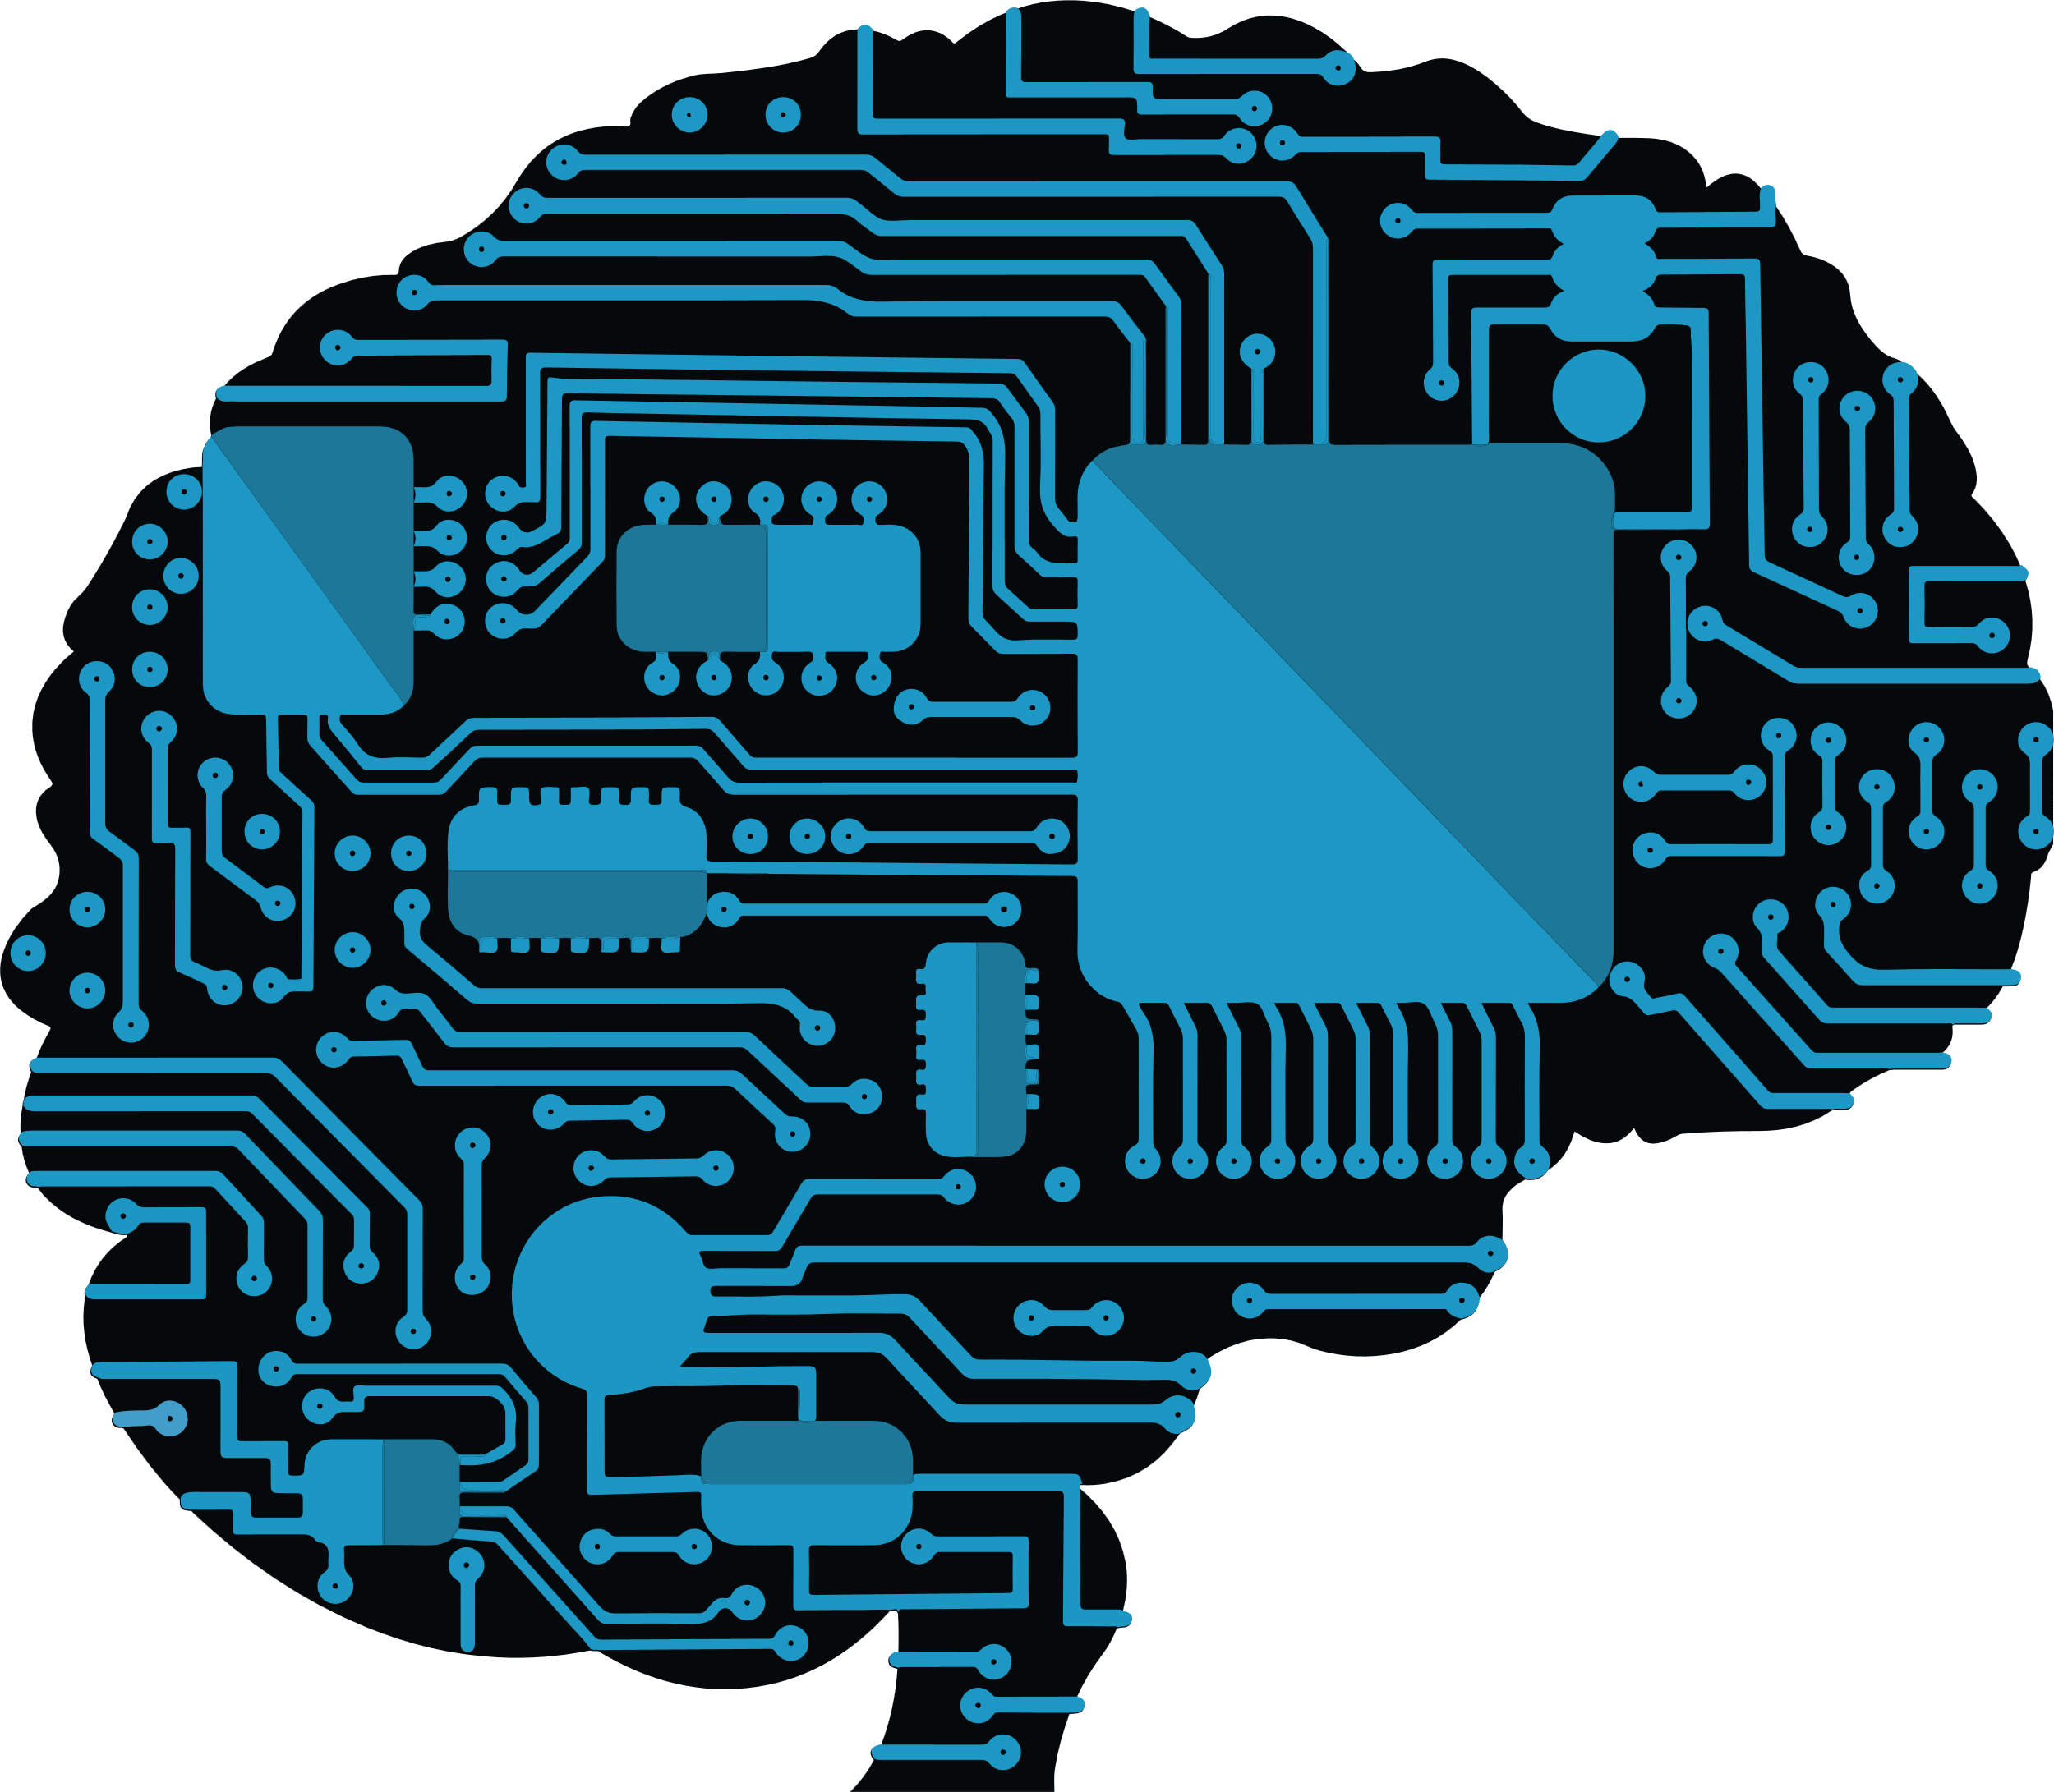
Mạng Noron và học sâu
FACE EMOTION DETECTION
Giảng viên hướng dẫn: Phạm Tiến Lâm
Sinh viên thực hiện:
Phạm Ngọc Việt
Trịnh Tuấn Anh
Lê Hữu Trung

Slide 2

Nội Dung Thuyết Trình
01
Giới thiệu đề tài
02
Tổng quan về bài toán
03
Xây dựng mô hình
04
Kết quả

Slide 3

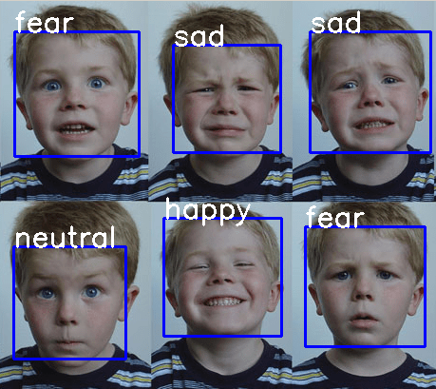
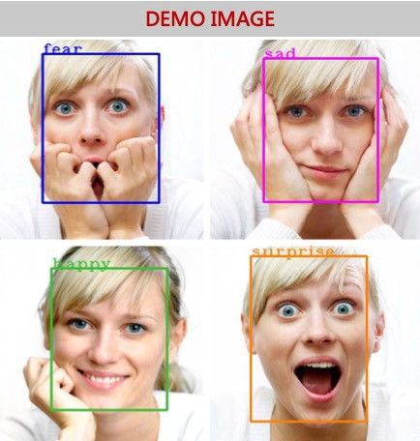
01
Giới thiệu đề tài
Khuôn mặt của con người biểu hiện nhiều cảm xúc mà không cần phải nói ra. Đó là một trong những phương tiện mạnh mẽ và tự nhiên nhất để con người truyền đạt thể hiện cảm xúc. Không giống như các hình thức giao tiếp phi ngôn ngữ khác, cảm xúc trên khuôn mặt nó phổ quát. Hiện nay, nhận dạng và phân tích cảm xúc khuôn mặt tự động là một vấn đề thú vị và đầy thách thức, có ảnh hưởng to lớn đến xã hội.

Slide 4
01
Giới thiệu đề tài
Bài toán nhận diện cảm xúc khuôn mặt người thuộc dạng bài toán nhận diện và phân loại (Object Detection and Classification). Object Detection đề cập đến khả năng của hệ thống máy tính và phần mềm để định vị các đối tượng trong một hình ảnh và xác định từng đối tượng.
Bài toán phân lớp (Classification) là quá trình phân lớp một đối tượng dữ liệu vào một hay nhiều lớp đã cho trước nhờ một mô hình phân lớp (model). Mô hình này được xây dựng dựa trên một tập dữ liệu được xây dựng trước đó có gán nhãn (hay còn gọi là tập huấn luyện). Quá trình phân lớp là quá trình gán nhãn cho đối tượng dữ liệu.
Chính vì thế, ở Bài toán Nhận diện và phân loại cảm xúc khuôn mặt người bọn em đã xây dựng ý tưởng bắng cách cắt khuôn mặt trong ảnh theo tỉ lệ 48x48 rồi chấm điểm ảnh dựa trên model CNN để xác định ảnh sẽ thuộc class nào trong những class đã được train.

Slide 5

01
Giới thiệu đề tài
Nhận diện và phân loại (Object Detection and Classification).
Chấm điểm ảnh dựa trên model CNN.
Kích thước ban đầu ảnh là 48*48*3
Ảnh chứa các cảm xúc của khuôn mặt đã được cắt và chia vào các founder.
Xác định bài toán
Xây dựng tập dữ liệu ảnh
MVP
Ứng dụng xử lý ảnh để tìm ra cách phù hợp để nhận diện được các cảm xúc của khuôn mặt.
Xây dựng mô hình Convolutional Neural Network (CNN)
Kiểm tra độ chính xác của mô hình vừa xây dựng
Cải thiện mô hình.
Nâng cấp mô hình.
Xây dựng mô hình học máy
Test và cải thiện

Slide 6

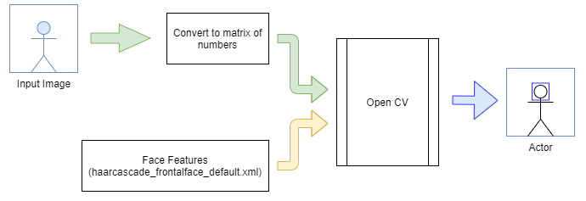
02
Tổng quan về bài toán
2.1 Detect Face
Sử dụng “ haarcascade_frontalface_default.xml ” để phát hiện khuôn mặt trong hình ảnh được truyền vào.

Slide 7
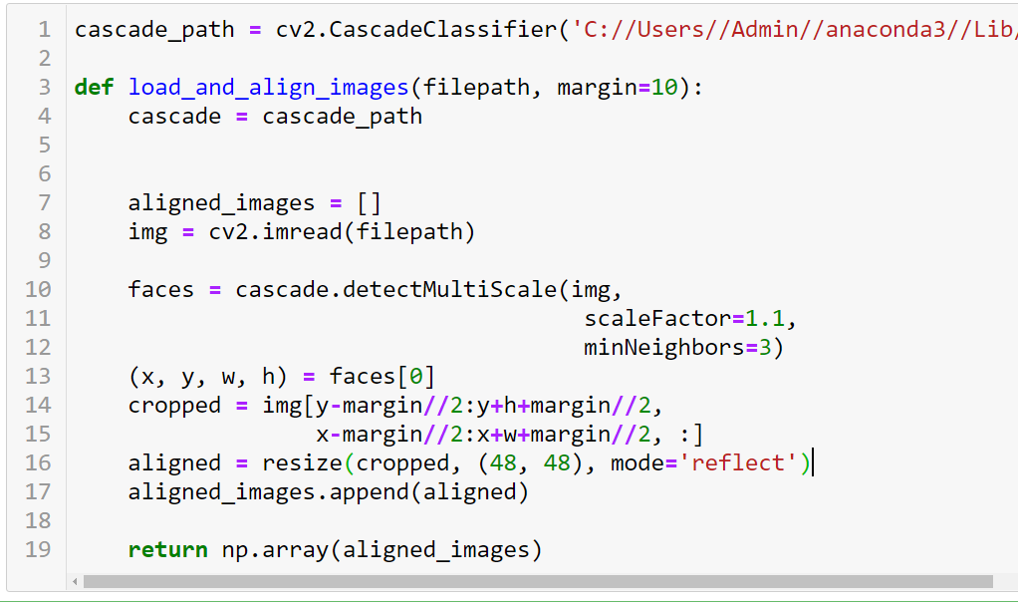
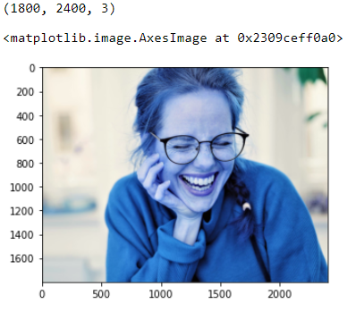
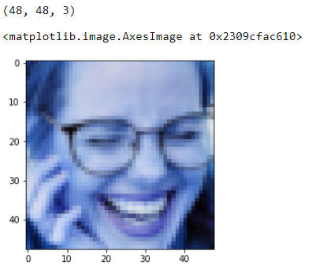
02
Tổng quan về bài toán
2.1 Detect Face
Truyền ảnh vào
Ảnh đầu ra là ảnh mặt người và đã được resize (48*48*3)
load_and_align_images

Slide 8
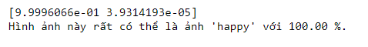
02
Tổng quan về bài toán
2.2 Classification
Model
Input
Output

Slide 9

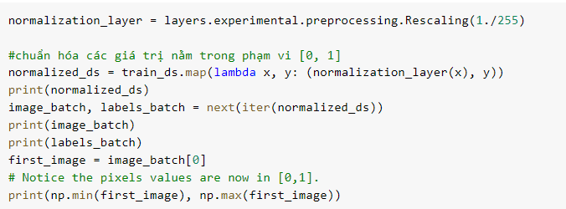
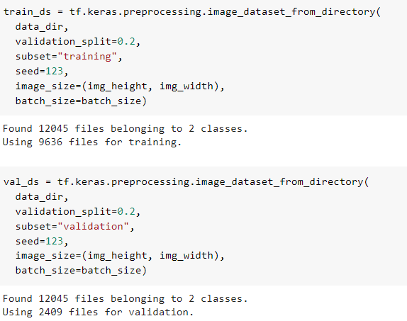
03
Xây dựng mô hình
MODEL 1
Chia bộ dữ liệu sử dụng 80% hình ảnh để đào tạo và 20% để xác thực.
Lấy trực tiếp từ folder bằng thư viện:
Các giá trị kênh RGB nằm trong phạm vi [0, 255] . Điều này không lý tưởng cho một mạng nơ-ron. Tại đây, sẽ chuẩn hóa các giá trị nằm trong phạm vi [0, 1] bằng cách sử dụng lớp Thay đổi tỷ lệ.

Slide 10

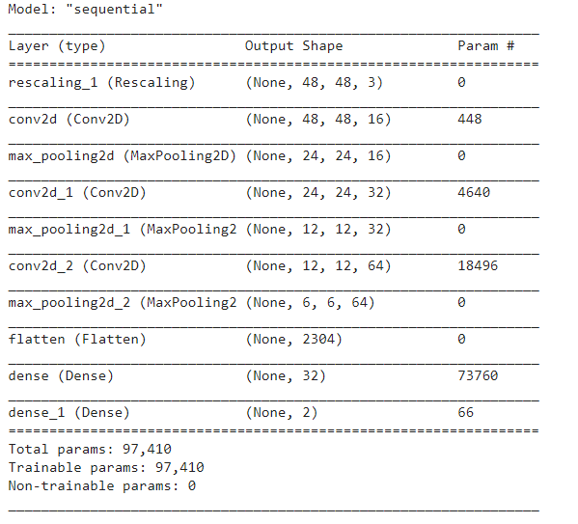
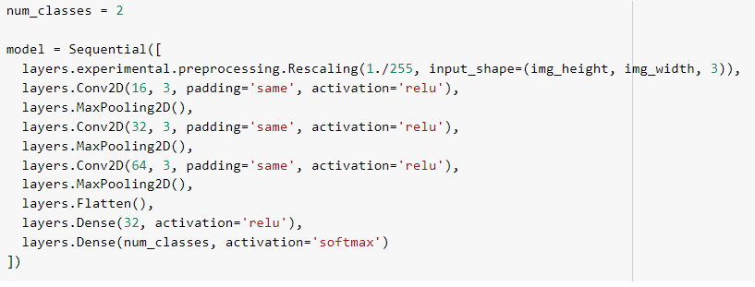
03
Xây dựng mô hình
Xây dựng mô hình với Sequential
Ở đây, sử dụng hàm mất mát (loss) là 'sparse_categorical_crossentropy'. Categorical crossentropy dùng để tính toán mất mát giữa các lable và dự đoán. Sử dụng 'sparse_categorical_crossentropy ' này khi có hai hoặc nhiều lớp lable. Các lable sẽ được cung cấp dưới dạng một số nguyên.

Slide 11

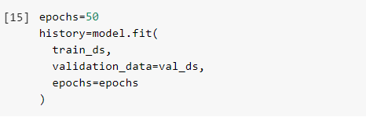
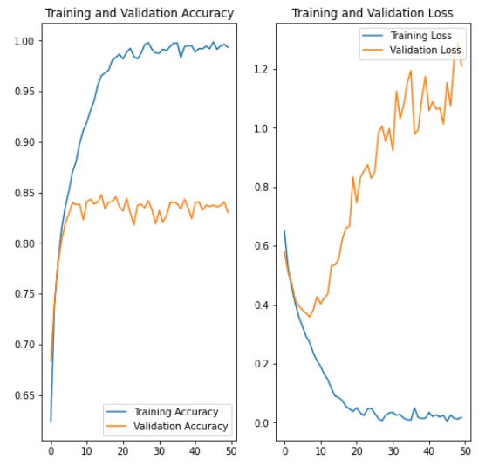
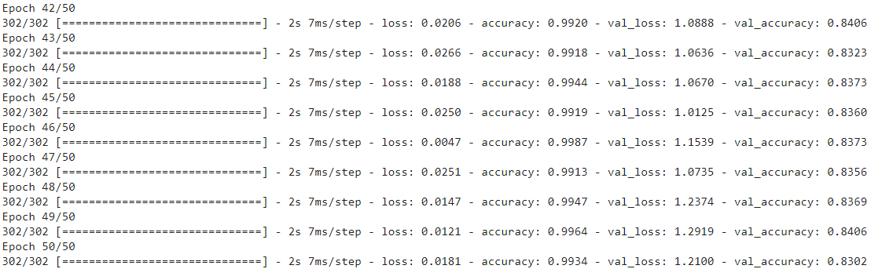
03
Xây dựng mô hình
Đào tạo mô hình

Slide 12

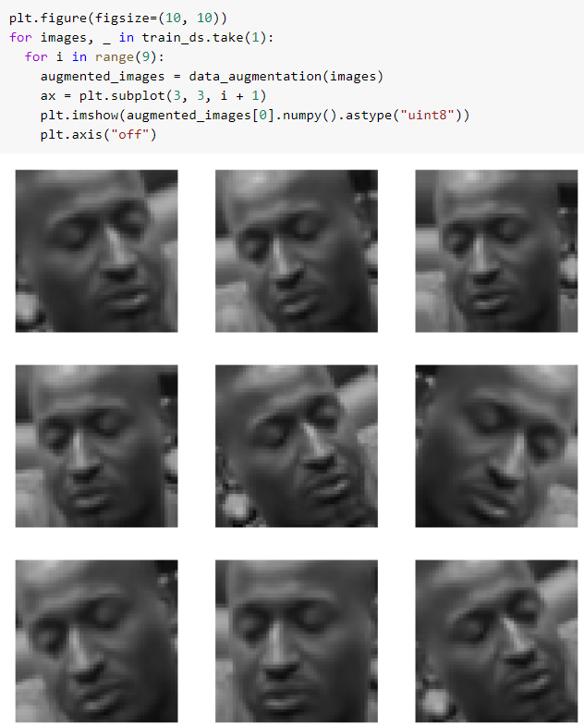
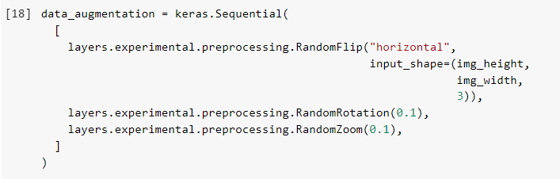
03
Xây dựng mô hình
Tăng dữ liệu
Overfitting thường xảy ra khi có một số lượng nhỏ các ví dụ đào tạo. Tăng cường dữ liệu áp dụng phương pháp tạo dữ liệu đào tạo bổ sung từ các ví dụ hiện có của bạn bằng cách tăng cường chúng bằng cách sử dụng các phép biến đổi ngẫu nhiên mang lại hình ảnh trông đáng tin cậy. Điều này giúp mô hình hiển thị nhiều khía cạnh của dữ liệu hơn và khái quát hóa tốt hơn.

Slide 13

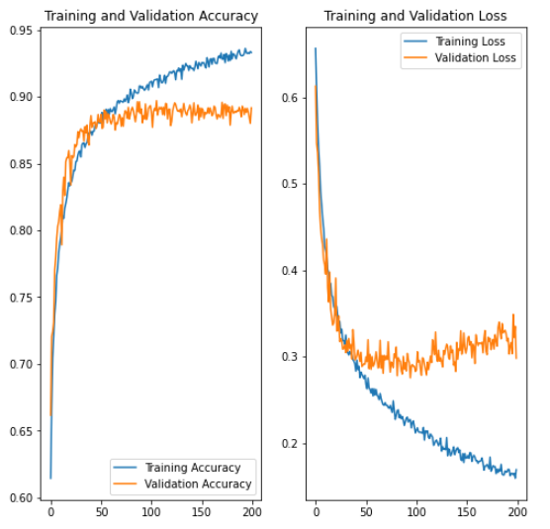
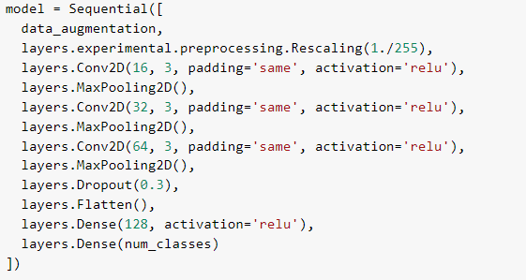
03
Xây dựng mô hình
Đào tạo tiếp mô hình và sau 200 epoch:
Sử dụng Dropout 30 %:
Sau việc tăng dữ liệu và Dropout thì ta thấy val_acc đã lên đến gần 88%. Và Loss cũng đã giảm đáng kể từ 1.3 xuống còn 0.3.

Slide 14
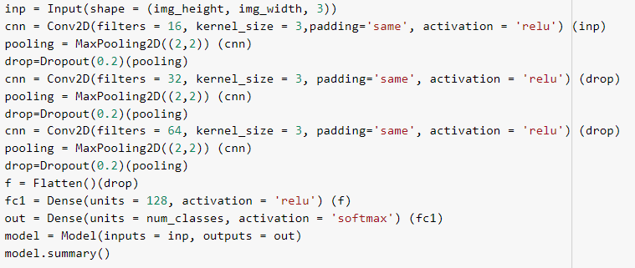
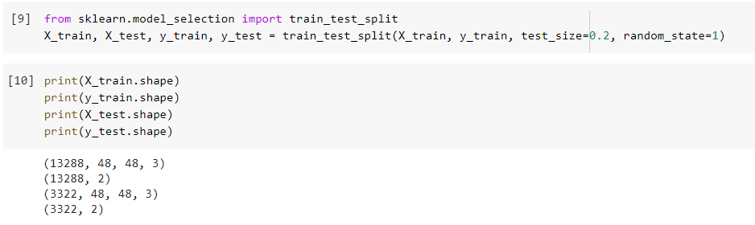
03
Xây dựng mô hình
Model 2
Mô hình CNN của có input đầu vào là ảnh có kích thước 48*48 với 3 kênh màu RGB. Sau đó tạo lớp tích chập 2D kết hợp với dữ liệu đầu vào để tạo ra các đầu ra mới. Tiếp đó, sử dụng max pooling để giảm giá trị đầu vào bằng cách lấy giá trị lớn nhất trong từng pool_size. Rồi sử dụng Dropout với 20%. Tương tự lặp lại thêm 2 bước tích chập, pooling và Drop ta được kết quả như hình sau:
Tập dữ liệu Train chiếm 80%.
Tập dữ liệu Test chiếm 20%.
Model này thay vì tăng dữ liệu bằng cách dùng Flip như model trên thì ở đây sẽ thêm trực tiếp dữ liệu mới vào.

Slide 15
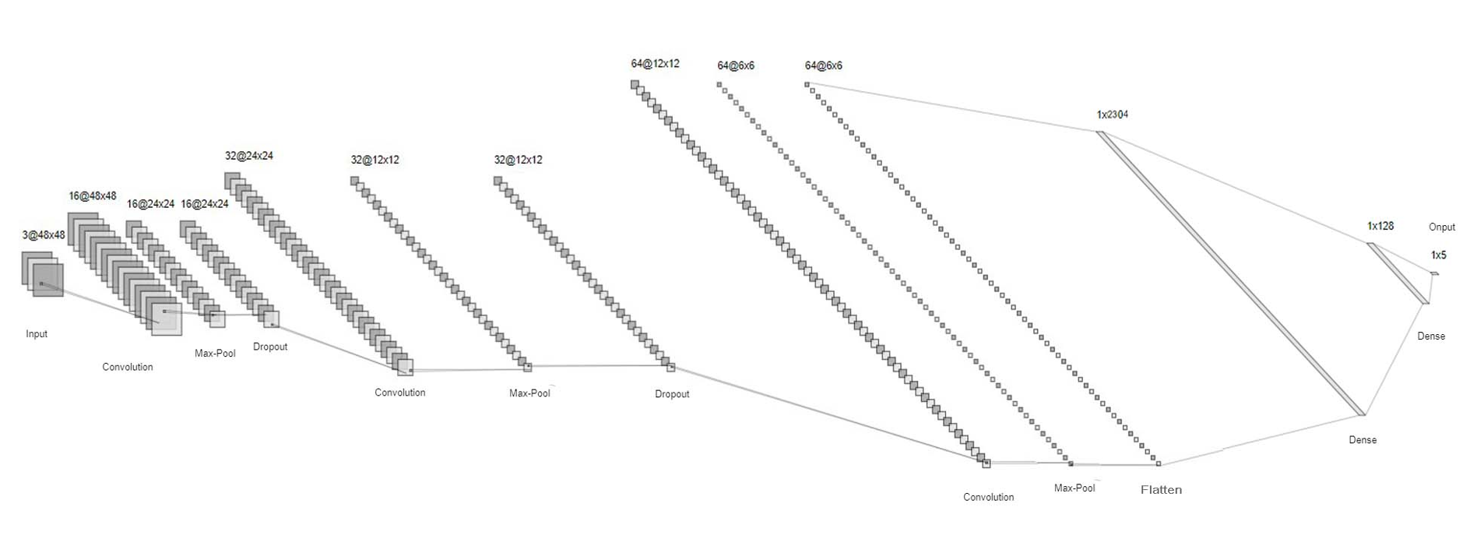
03
Xây dựng mô hình
Sơ đồ các lớp của mô hình CNN

Slide 16
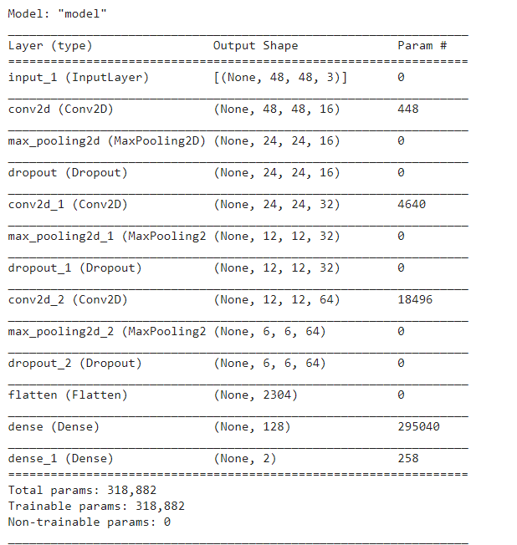
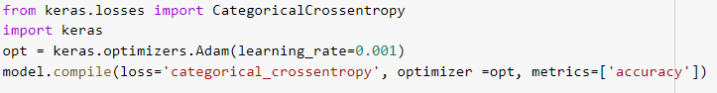
03
Xây dựng mô hình
Biên dịch mô hình
Ở đây, sử dụng hàm mất mát (loss) là 'categorical_crossentropy'. Categorical crossentropy dùng để tính toán mất mát giữa các lable và dự đoán. Sử dụng 'categorical_crossentropy' này khi có hai hoặc nhiều lớp lable. Các lable sẽ được cung cấp dưới dạng one_hot.
Và sử dụng công cụ tối ưu hóa Adam để đạt đến mức tối thiểu toàn cầu trong khi đào tạo mô hình. Nếu bị mắc kẹt trong cực tiểu cục bộ trong khi đào tạo thì trình tối ưu hóa adam sẽ giúp thoát khỏi cực tiểu cục bộ (local minimum) và đạt tới điểm tối ưu nhất (flat minimum).

Slide 17
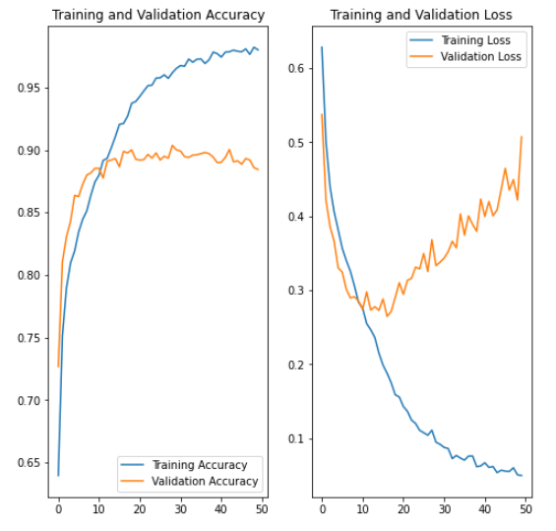
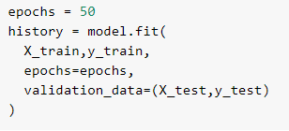
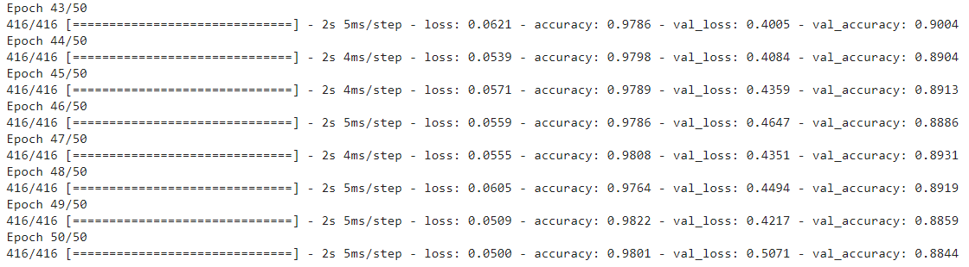
03
Xây dựng mô hình
Đào tạo mô hình
Trong các biểu đồ ở trên, độ chính xác của quá trình huấn luyện đang tăng tuyến tính theo thời gian, trong khi độ chính xác của việc xác nhận là khoảng 90% trong quá trình huấn luyện.

Slide 18

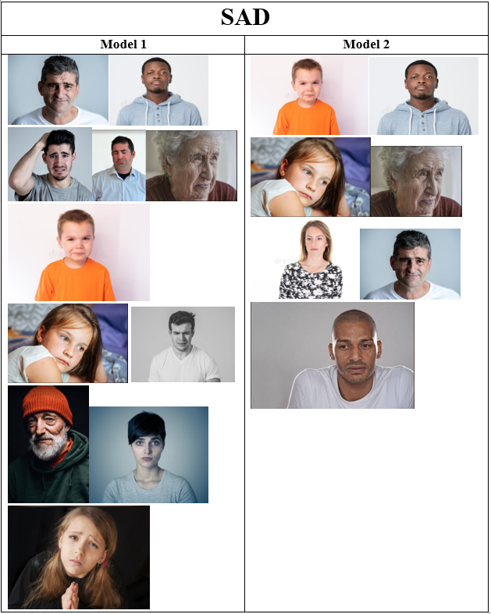
04
Kết quả
Kết quả so sánh 2 model
Thực hiện test model bằng 100 ảnh rõ nét cảm xúc khuôn mặt người. Trong đó 50 ảnh là Happy, 50 ảnh là Sad.
 | Model 1 |  |  | Model 2
 | True | False | (%) | True | False | (%)
Happy | 49 | 1 | 98 | 49 | 1 | 98
Sad | 39 | 11 | 78 | 42 | 7 | 84
Cho chạy trên 2 model khác nhau và cho ra được kết quả khá là khả quan:
Với 50 ảnh Happy thì 2 model cho tỉ lệ đúng lên đến: 98% và đều nhận diện sai cùng 1 ảnh thứ 46.
Với 50 ảnh Sad thì 2 model cho tỷ lệ đúng hơi thấp: vì dữ liệu test có cả ảnh không đầy đủ khuôn mặt và có ảnh không detect được mặt. Cảm xúc không rõ.

Slide 19
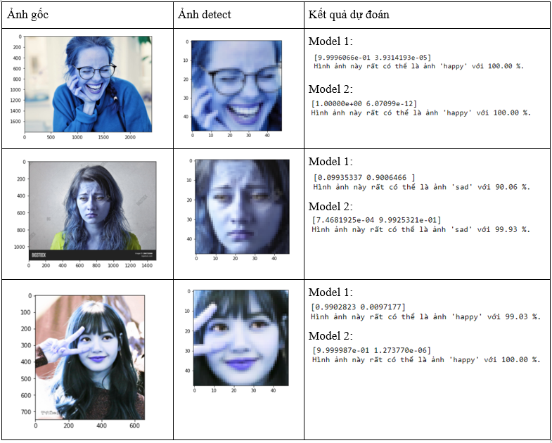
04
Kết quả
** Ưu điểm
- Mô hình nhận diện tương đối chính xác trên hầu hết các ảnh.
- Nhận diện được 1 cảm xúc trên 1 khung hình.
- Nhận diện được mặt ở nhiều trạng thái khác nhau như: nghiêng về nhiều hướng khác nhau.
- Mô hình nhận diện tốt với dữ liệu ảnh thực tế.
- Dễ sử dụng
- Có thể sử dụng để nhận biết khuôn mặt trong ảnh và cả video
** Nhược điểm
- Mô hình chưa thể nhận diện chính xác được tất cả các ảnh do hạn chế của lượng dữ liệu huấn luyện.
- Mô hình nhận diện yếu khi mặt ở khu vực viền ảnh hoặc bị cắt.
- Mô hình nhận diện rất yếu khi ảnh đầu vào ở nơi thiếu ánh sáng, bị mờ, chất lượng hình ảnh không tốt, ... có thể nhận diện sai hoặc không nhận diện được.
- Mô hình nhận diện yếu khi có vật thể che (khẩu trang, kính,...) hoặc bị cắt do khung hình.
- Mô hình nhận diện chưa tốt trong các điều kiện môi trường như tối, hoặc sáng chói.
** Hướng phát triển
- Cần bổ sung thêm nhiều dữ liệu để tối ưu hóa mô hình như dữ liệu ảnh buổi tối, ảnh mờ, ảnh nhiễu,
ảnh sáng chói, ảnh ở nhiều vị trí khác nhau trên khung hình, ảnh bị vật thể che, ...
- Thực thi trên nhiều class hơn 5 class, 7 class để tối đa hóa nhận dạng được các biểu cảm khuôn mặt.
- Có thể áp dụng thêm vào nhiều lĩnh vực dùng để đánh giá sản phẩm người dùng, chất lượng phục vụ cũng như theo dõi sức khỏe con người.

Slide 20



